Slide 1




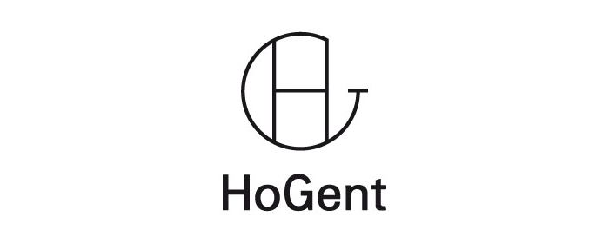

Wat werkt er in scholen en waarom?
Ellen Huyge
Karin Goosen

Slide 2

Tevredenheid leerlingen
  In de experimentele scholen zijn leerlingen meer tevreden met hun studiekeuze.
  Ze geven vaker aan dat ze:
  genoeg informatie kregen van leerkrachten in de lagere school
  door wat ze gedaan hebben in de lagere school rond studiekeuze goed hebben kunnen kiezen
  zich goed voorbereid voelen om naar het middelbaar te gaan
  nog goed weten waarom ze deze studierichting kozen (--> wijst op bewuste keuze)
Notes:
Kun je je tevredenheid over de studierichting waarin je het middelbaar bent begonnen uitdrukken in een cijfer tussen 0 (heel ontevreden) en 10 (heel tevreden)?
% dat aangeeft het eens of helemaal eens te zijn met volgende stellingen
Ik kreeg genoeg informatie van mijn leerkracht(en) in de lagere school
Ik voelde me goed voorbereid om naar het middelbaar te gaan
Door wat ik heb gedaan in mijn lagere school rond studiekeuze, heb ik goed kunnen kiezen voor het middelbaar
Ik weet nog heel goed waarom ik deze studierichting koos
% dat aangeeft het eens of helemaal eens te zijn met volgende stellingen (hoe lager dit %, hoe beter)
Ik was onzeker over mijn keuze bij de overstap naar het middelbaar
Ik ben nog niet zeker of deze richting de juiste van mij is

Slide 3
Tevredenheid leerlingen
  Ze geven minder vaak aan dat ze:
  onzeker zijn over hun keuze bij de overstap naar het middelbaar
  nog niet zeker zijn of deze richting wel iets voor hen is
Notes:
Kun je je tevredenheid over de studierichting waarin je het middelbaar bent begonnen uitdrukken in een cijfer tussen 0 (heel ontevreden) en 10 (heel tevreden)?
% dat aangeeft het eens of helemaal eens te zijn met volgende stellingen
Ik kreeg genoeg informatie van mijn leerkracht(en) in de lagere school
Ik voelde me goed voorbereid om naar het middelbaar te gaan
Door wat ik heb gedaan in mijn lagere school rond studiekeuze, heb ik goed kunnen kiezen voor het middelbaar
Ik weet nog heel goed waarom ik deze studierichting koos
% dat aangeeft het eens of helemaal eens te zijn met volgende stellingen (hoe lager dit %, hoe beter)
Ik was onzeker over mijn keuze bij de overstap naar het middelbaar
Ik ben nog niet zeker of deze richting de juiste van mij is

Slide 4
Wat smaken leerlingen
De klassieke uitleg
  Interviewer: Maar wat heb je dan nieuw geleerd?
  Leerling: Euhm van hoe dat allemaal werkt want technologie is nieuw. Mijn broer zei dat dat niet helemaal altijd computers zijn. Maar dat wist ik eerst niet dus heb ik dat een beetje geleerd.

Slide 5
Wat smaken leerlingen
Schoolbezoeken
  Leerling: We gaan naar een andere school en dan weten we hoe sociaal dat ze daar zijn. Hoe de school eigenlijk zo in elkaar zit.

Slide 6
Wat smaken leerlingen
Nieuwe ervaringen (vakken en beroepen)
  Interviewer: Jou heeft dat heel hard geholpen, wat was er heel goed aan voor jou?
  Leerling: We hadden zo een wedstrijdje gedaan waarbij ik zo een trap naar beneden moest gaan met een plateau.
  Interviewer: Dus je kon al echt is oefenen hoe sommige beroepen echt zijn, wa je echt moet doen, zodat je wist van "zo is dat".

Slide 7
Wat kan de basisschool dan wél betekenen?
  Verbreden van ervaringen
Loopbaancompetenties ontwikkelen
    Benoemen van kwaliteiten en interesses
    Verwerken van informatie
Ouders betrekken bij het keuzeproces

Slide 8
Verbreden van ervaringen
  Nieuwe interesses en kwaliteiten ontdekken
    Beroepenhuis
    Atelierwerking
    Beroepenwandeling in de buurt
    Techniekdag
    Talentenarchipel, meervoudige intelligenties
  Verschillende scholen bezoeken in 5 en 6
  Verschillende meningen horen
    Gesprekjes met ouders, vrienden, klasgenoten, leerkrachten basis en secundair, oud-leerlingen, CLB, zorgcoördinator,…

Slide 9
Loopbaancompetenties ontwikkelen
  Kindcontact
  Ouder-kindgesprekken over kwaliteiten
  Reflectiegesprekken na schoolbezoeken, ateliers, beroepenhuis,…
  Samen informatie verwerken over secundaire scholen of over opties, keuzevakken en richtingen
  Argumenten opbouwen

Slide 10
Ouders betrekken bij het keuzeproces
  Rollen verduidelijken bij begeleiding keuzeproces
  Ouders betrekken vanaf het vijfde leerjaar
  Ouders en leerlingen samen uitnodigen op infomomenten
  Persoonlijke contacten voorzien over studie- en sch
  Testaankoop functie

Slide 11
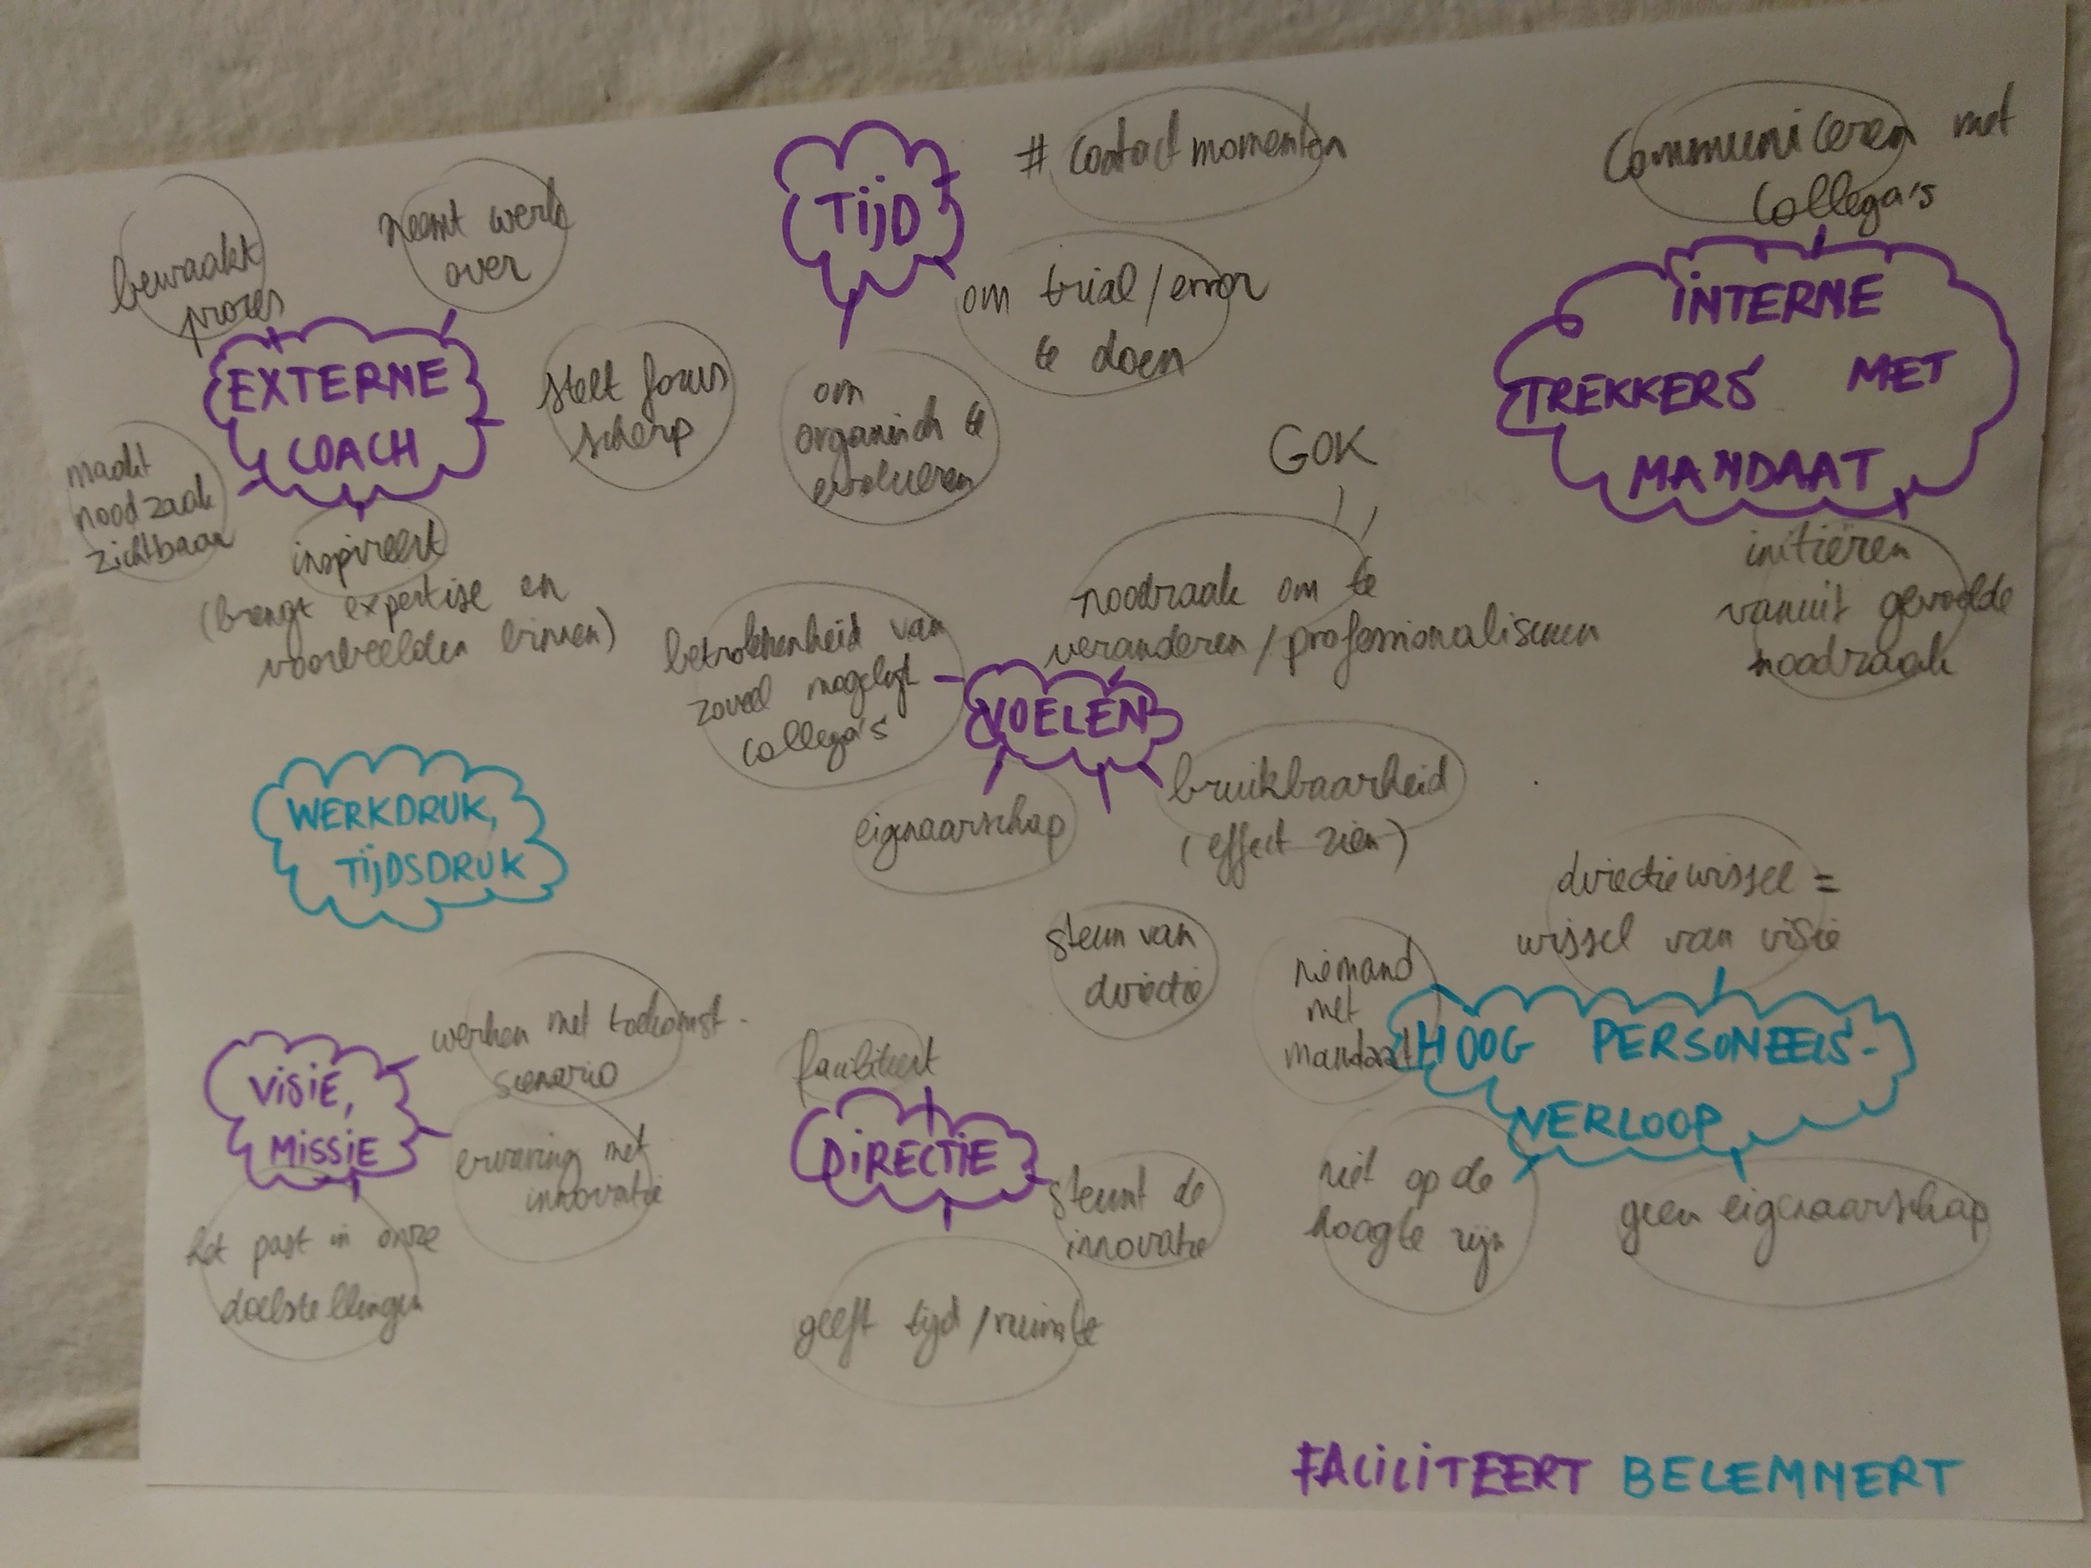

Slide 12
Externe coaching
    "Wij willen daar wel mee bezig zijn, maar wij zijn met zo veel dingen bezig: met klas, met… dat je dat niet allemaal zelf kunt bedenken en zoeken, en dan is dat wel fijn als zij (externe coach) daar echt wel een voorzet geeft"

Slide 13
Interne trekkers
    “Hun positie (van de leerkrachten van 5de en 6de leerjaar) is niet stevig genoeg om daarmee aan de slag te gaan… dat is dan wel een stukje door haar (externe coach) opgevangen.” DIRECTIE

Slide 14
Tijd en ruimte
    “We zijn daar nu al twee jaar mee bezig… het is ‘t eerste (jaar) dat ik nu voel, ik begin echt te weten waar dat ik naartoe wil gaan… En dat had niet gekund als dat een project van een jaar of een half jaar was geweest.”

Slide 15
Visie en missie
    "Sowieso, euh, was ik al voorstander daarvan voor dat het allemaal een beetje begonnen is.“
    "En dan zijn die drie (innovaties) naar één ding tezamen gekomen, vanuit één prioriteit, want anders is het niet haalbaar."

Slide 16
Directie
    “Ondertussen liep ook het transbaso-project, mijn voorganger had ons daarvoor ingetekend en, allez, ik snap wel dat dat niet binnen drie jaar ging opleveren, dus… heb ik dat blijvend op de agenda gezet.” DIRECTIE
    “En ik voel nu met de wissel van de directies, euh, dat we als werkroep op de tafel moeten kloppen om een beetje de ruimte te kunnen krijgen die we eigenlijke oorspronkelijk gekregen hadden.” LEERKRACHT

Slide 17
Voelen
    (bruikbaarheid, meerwaarde) “Goh, het is wel extra, maar het is wel heel, allez, het is super nuttig… Het loont wel achteraf."
    (eigenaarschap) “Uiteindelijk is er niet gezegd, van kijk, dit is ons project en dat moeten (jullie) nu doen op school… het verhaal is eigenlijk hier ontstaan en hier gegroeid."

Slide 18
Werkdruk / tijdsdruk
  "Ik heb niet de mogelijkheden om mijn juffen 10 keer per jaar uit hun klas te halen om dat opzoekingswerk te gaan doen… ik zou heel veel willen investeren maar ik weet niet in welke uren ik dat moet doen of er moeten kinderen met 20, 40, 50 op een hoop zitten"

Slide 19
Personeelsverloop
  "Ik zit met een leerkrachtenteam dat de laatste jaren ook zeer veranderlijk is, wat maakt da niemand zich echt eigenaar voelt van gelijk welk leerjaar of gelijk wel proces." DIRECTIE

Slide 20
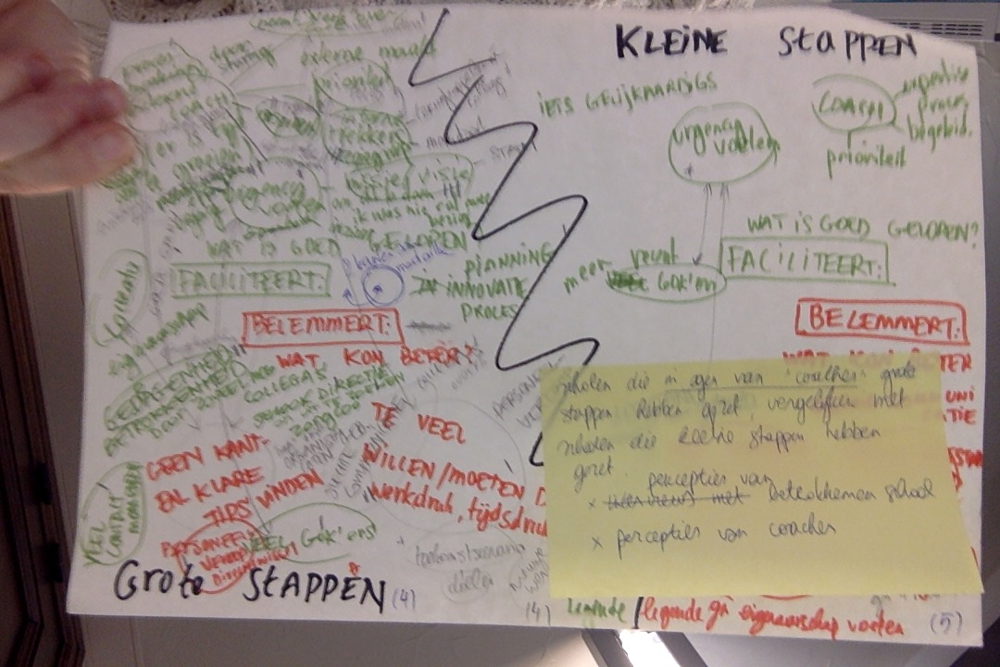
Vragen?

Slide 21

Presentaties van de slotconferentie www.transbaso.be
Praktijkvoorbeelden, tools, tips en stappenplannen voor professionals
http://pro.vanbasisnaarsecundair.be
Website voor kinderen en ouders
www.vanbasisnaarsecundair.be

Slide 22
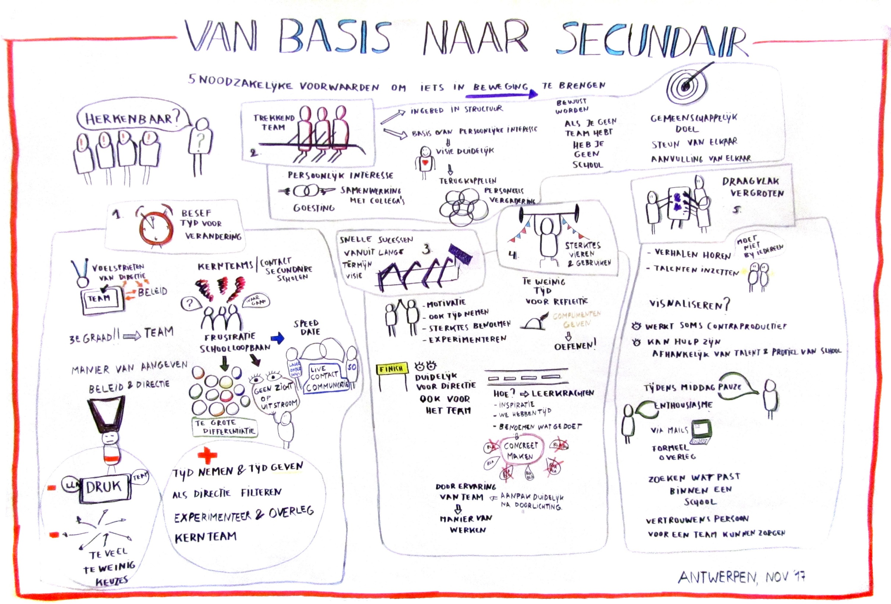

Slide 23
